Slide 1
Многопризнаковая классификация стран Европы
Леонтьева Александра
Плотникова Кристина
Новокрещенова Кристина
Кошкина Татьяна

Slide 2
Перечень показателей
ВВП на душу населения; межд. долл.
Структура ВВП: доля сельского хозяйства; %
Структура ВВП: доля промышленности; %
Структура ВВП: доля сферы услуг; %
Доля городского населения, %
Средняя ожидаемая продолжительность предстоящей жизни; лет
Коэффициент рождаемости; ‰
Коэффициент смертности; ‰
Темпы роста населения, %
Коэффициент младенческой смертности; ‰
ЭКОНОМИЧЕСКИЕ ПОКАЗАТЕЛИ
ДЕМОГРАФИЧЕСКИЕ
ПОКАЗАТЕЛИ

Slide 3
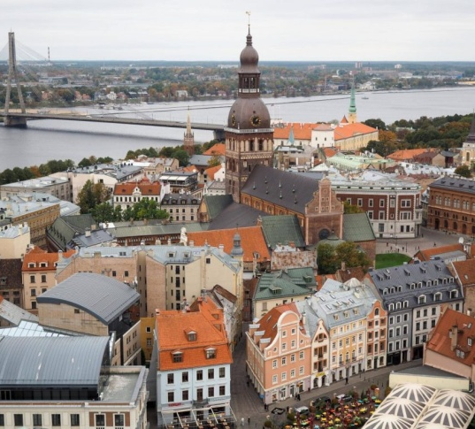
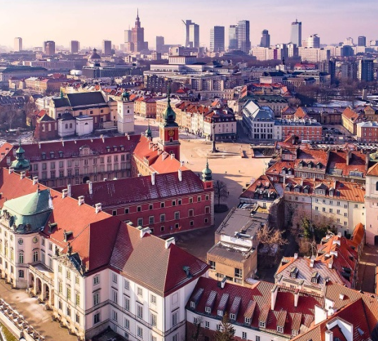
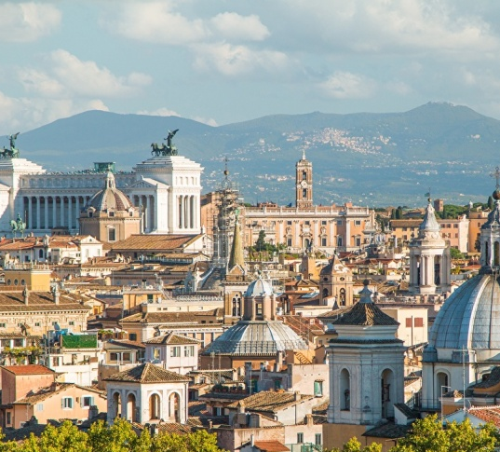
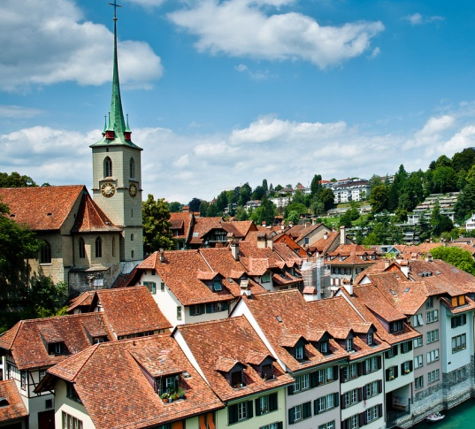
ЛАТВИЯ
ПОЛЬША
ЧЕХИЯ
ИТАЛИЯ
НОРВЕГИЯ
ШВЕЙЦАРИЯ
ВЫБРАННЫЕ СТРАНЫ

Slide 4
ПОКАЗАТЕЛЬ | ЛАТВИЯ | ПОЛЬША | ЧЕХИЯ | ИТАЛИЯ | НОРВЕГИЯ | ШВЕЙЦАРИЯ
1. ВВП на душу населения, межд. долл. | 31 | 33 | 39 | 40 | 76 | 65
2. Доля сельского хозяйства, % | 3,56 | 2,11 | 1,97 | 1,94 | 1,88 | 0,65
3. Доля промышленности, % | 19,5 | 28,67 | 32,29 | 21,4 | 32,05 | 25,01
4. Доля сферы услуг, % | 74,73 | 63,6 | 59,94 | 74 | 62,65 | 73.53
5. Доля городского населения, % | 68 | 60 | 73 | 70 | 81 | 73
6. Ожидаемая продолжительность жизни, лет | 74 | 78 | 79 | 83 | 82 | 83
7. Коэффициент рождаемости, ‰ | 1,6 | 1.5 | 1,7 | 1,3 | 1,6 | 1,5
8. Коэффициент смертности, ‰ | 14,3 | 9,9 | 10,3 | 10,2 | 8,2 | 8,1
9. Темпы роста населения, % | -0,772 | 0,823 | 0,747 | 0,496 | 7,41 | 1,19
10. Коэффициент младенческой смертности | 3,9 | 4 | 2,5 | 2,8 | 2,1 | 3,6

Slide 5
ПОКАЗАТЕЛЬ | 1 | 2 | 3
1. ВВП на душу населения, межд. долл. | 65-76 | 39-40 | 31-33
2. Доля сельского хозяйства, % | 0,65-1,62 | 1,63-2,59 | 2,6-3,56
3. Доля промышленности, % | 19,5-23,73 | 23,74-27,96 | 27,97-32,19
4. Доля сферы услуг, % | 69,84-74,73 | 64,87-69,83 | 59,87-64,86
5. Доля городского населения, % | 74-81 | 67-73 | 60-66
6. Ожидаемая продолжительность жизни, лет | 80-83 | 77-79 | 74-76
7. Коэффициент рождаемости, ‰ | 1,3-1,43 | 1,44-1,56 | 1,57-1,7
8. Коэффициент смертности, ‰ | 8,1-10,17 | 10,18-12,24 | 12,25-14,3
9. Темпы роста населения, % | 4,69-7,41 | 1,96-4,68 | -0,772-1,95
10. Коэффициент младенческой смертности | 2,1-2,73 | 2,74-3,36 | 3,37-4
Максимальный – «хороший»
Максимальный – «плохой»
Максимальный – «плохой»
Максимальный – «хороший»
Максимальный – «хороший»
Максимальный – «хороший»
Максимальный – «плохой»
Максимальный – «плохой»
Максимальный – «плохой»
Максимальный – «плохой»

Slide 6
ПОКАЗАТЕЛЬ | ЛАТВИЯ | ПОЛЬША | ЧЕХИЯ | ИТАЛИЯ | НОРВЕГИЯ | ШВЕЙЦАРИЯ
1. ВВП на душу населения, межд. долл. | 3 | 3 | 2 | 2 | 1 | 1
2. Доля сельского хозяйства, % | 3 | 2 | 2 | 2 | 2 | 1
3. Доля промышленности, % | 1 | 2 | 3 | 1 | 3 | 2
4. Доля сферы услуг, % | 1 | 3 | 3 | 1 | 2 | 1
5. Доля городского населения, % | 2 | 3 | 2 | 3 | 1 | 2
6. Ожидаемая продолжительность жизни, лет | 3 | 2 | 2 | 1 | 1 | 1
7. Коэффициент рождаемости, ‰ | 3 | 2 | 3 | 1 | 3 | 2
8. Коэффициент смертности, ‰ | 3 | 1 | 2 | 2 | 1 | 1
9. Темпы роста населения, % | 3 | 3 | 3 | 3 | 1 | 2
10. Коэффициент младенческой смертности | 3 | 3 | 1 | 2 | 1 | 3
11. Сумма рангов | 25 | 24 | 20 | 18 | 16 | 16

Slide 7
МНОГОПРИЗНАКОВАЯ КЛАССИФИКАЦИЯ СТРАН ЕВРОПЫ
Менее развитые
Среднеразвитые
Более развитые
ЛАТВИЯ
ЧЕХИЯ
НОРВЕГИЯ
ПОЛЬША
ИТАЛИЯ
ШВЕЙЦАРИЯ

Slide 8
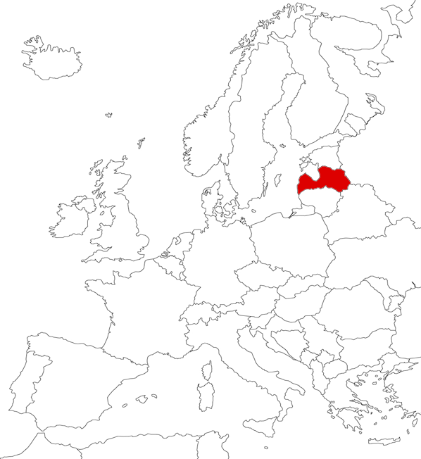
ЛАТВИЯ
Латвия — индустриально-аграрная страна. Ведущие отрасли промышленности: машиностроение и металлообработка (энергетическое машиностроение, электротехническая, радиоэлектронная промышленность, производство средств связи и приборостроение, транспортное, и сельскохозяйственное машиностроение).
Главная отрасль сельского хозяйства — животноводство. Экономика Латвии – один из примеров успешного развития.
Экономика Латвии занимает 103-е место среди стран мира по объёму объёму ВВП по (ППС), по состоянию на 2018 год. По классификации МВФ экономика Латвии является развитой, а по классификации Всемирного банка входит в группу стран с высоким уровнем доходов. Среди постсоветских стран Латвия является одной из самых развитых (3-е место после Эстонии и Литвы).

Slide 9
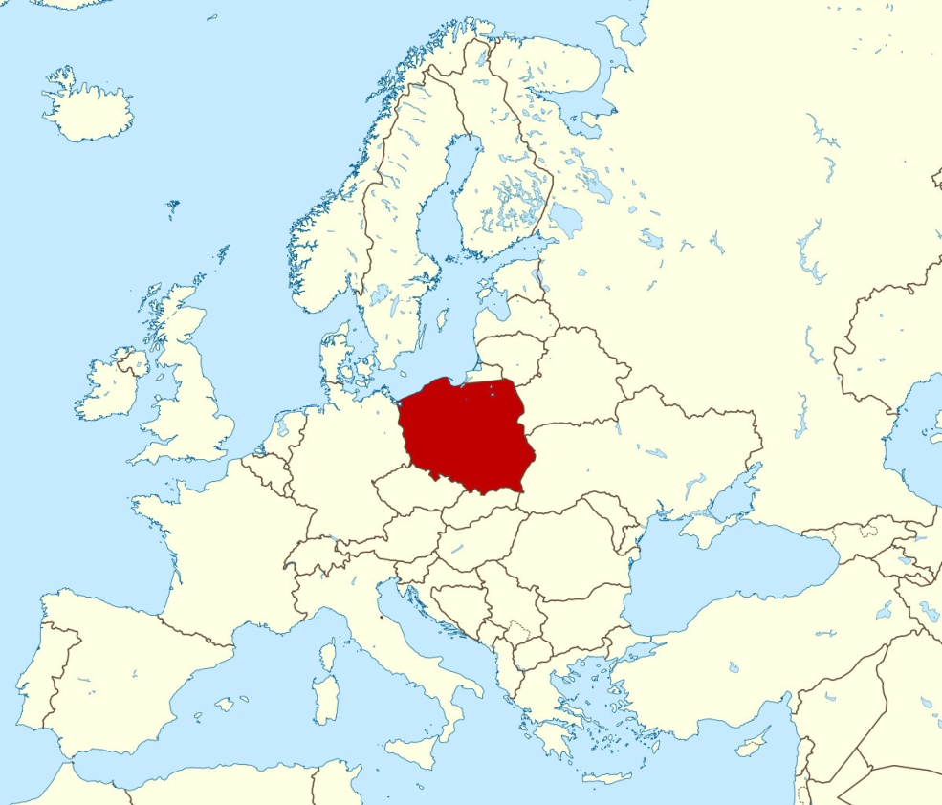
ПОЛЬША
Экономика выбранной страны имеет целый ряд интересных особенностей, которые как раз и провоцируют в ней повышенный рост ВВП. К таковым необходимо отнести:
Сниженную долю в общей массе сектора услуг.
Большой процент сектора реального, что обеспечивает стабильный рост и уровень ВВП именно для данного региона.
Упор на промышленность и ремонт механизмов. Данные отрасли составляют в среднем 24,7%, 18,8% соответственно.
Низкий уровень долга частных хозяйств перед государством.
Банковская система страны достаточно консервативна, имеет достаточно малый процент в общем ВВП.
Сердцевиной же экономической системы по праву можно посчитать средний, а также малый бизнес, который даже в кризисные периоды в достаточно консервативном польском обществе остаётся на плаву.

Slide 10
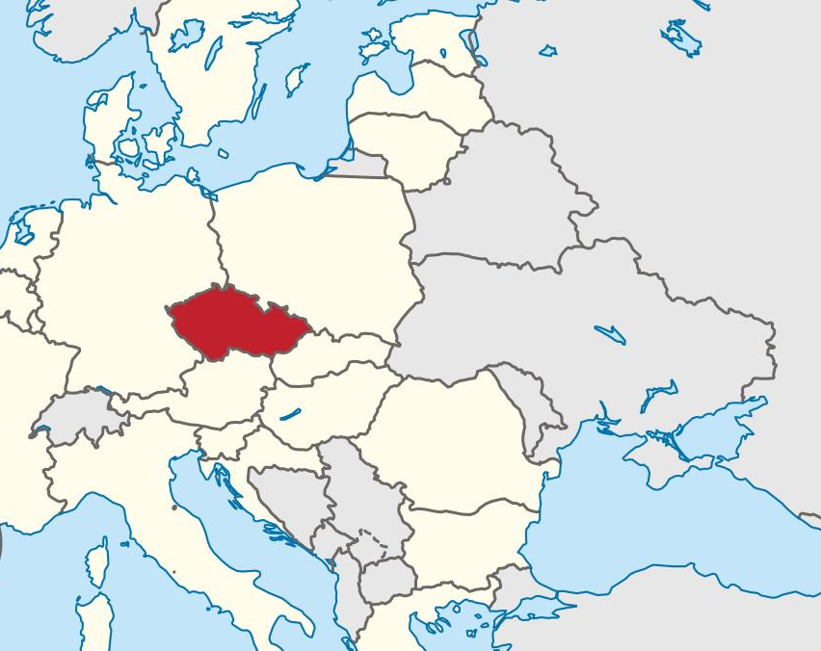
ЧЕХИЯ
Уровень образования, продолжительность жизни и объём ВВП на душу населения в Чешской Республике очень высок, что обуславливает тот факт, что она занимает 28 место в мире по уровню ИРЧП
Чешская Республика с площадью около 79 тыс. км2, занимая центральное место в Европе с населением 10,3 млн человек и имея торговые прочные связи со странами-соседями, особенно с Федеративной республикой Германией является страной индустриального типа и имеет достаточно высокий уровень жизни.
Чехия выделяется развитым машиностроением. Эта отрасль дает около половины всего экспорта, в машиностроении занята треть всех промышленных рабочих страны. В международной торговле машинами и оборудованием Чехии принадлежит одно из первых мест.

Slide 11
ИТАЛИЯ
Италия — страна с высокоразвитой промышленностью, составляющей основу ее экономики, и разнообразной сферы, некоторые отрасли которой имеют мировое значение. По ВВП на душу населения Италия несколько опережает Великобританию, но уступает Германии, Франции и богатым малым европейским странам. В значительной мере Италию тянет назад до сих пор не решенная проблема Юга, но есть и другие проблемы крайне неравномерного экономического развития разных частей страны.
Хотя более 60% экономически активного населения занято в сфере услуг, все же ведущее положение в ее хозяйстве занимает промышленность.

Slide 12
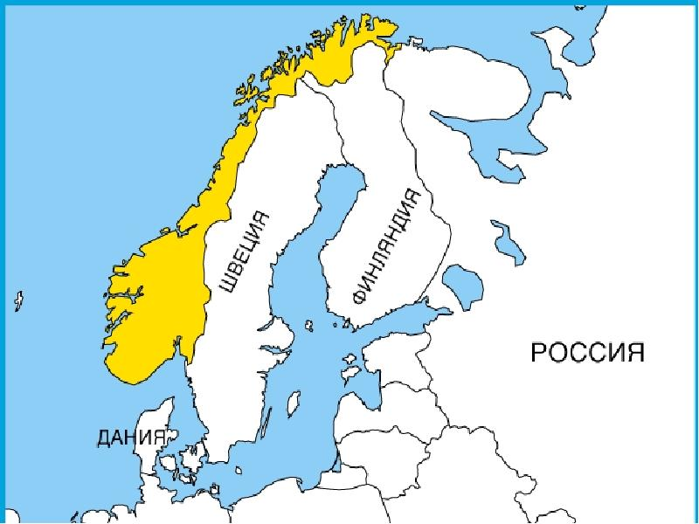
НОРВЕГИЯ
Норвегия представляет собой высокоразвитую, индустриальную страну, характеризующуюся открытой экономикой, ориентированной на экспорт. Являясь одной из наиболее богатых стран мира, страна также занимает первые места по уровню и продолжительности жизни, здоровью нации и жилищным условиям. Высокий уровень материального благосостояния частично объясняется богатством природными ресурсами, а также включением Норвегии в процесс индустриализации в Западной Европе. Широкомасштабная торговля и контакты с другими странами обеспечили норвежской промышленности основу для развития экономики. Огромные инвестиции в производственное оборудование, высокий уровень образования, а также богатый технический и организационный опыт в промышленности и управлении также способствовали росту.

Slide 13
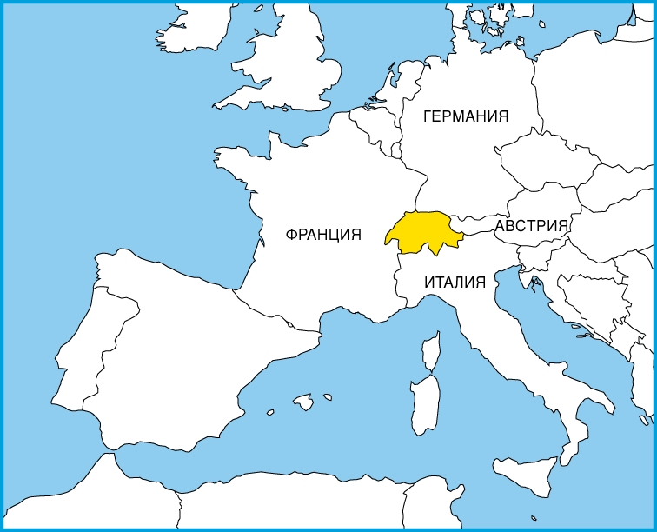
ШВЕЙЦАРИЯ
Экономическая система Швейцарии — одна из самых стабильных среди всех национальных экономик мира. Средний уровень доходов населения этой страны значительно превышает среднемировой показатель. Благодаря долгосрочному монетарному обеспечению и тщательному соблюдению банковской тайны именно в этой стране инвесторы со всего мира в наибольшей мере уверены насчёт безопасности своих финансов, потому экономика Швейцарии сильно зависит от инвестиций из-за рубежа. По причине малой площади территории страны, а также развитой специализации труда основные отрасли экономики Швейцарии — торговля и производство. Эта страна — мировой лидер в сфере очистки золота.

Slide 14
МНОГОПРИЗНАКОВАЯ КЛАССИФИКАЦИЯ СТРАН ЕВРОПЫ
Менее развитые
Среднеразвитые
Более развитые
ЛАТВИЯ
ЧЕХИЯ
НОРВЕГИЯ
ПОЛЬША
ИТАЛИЯ
ШВЕЙЦАРИЯ

Slide 15
Многопризнаковая классификация стран Европы
Леонтьева Александра
Плотникова Кристина
Новокрещенова Кристина
Кошкина Татьяна

